Slide 1

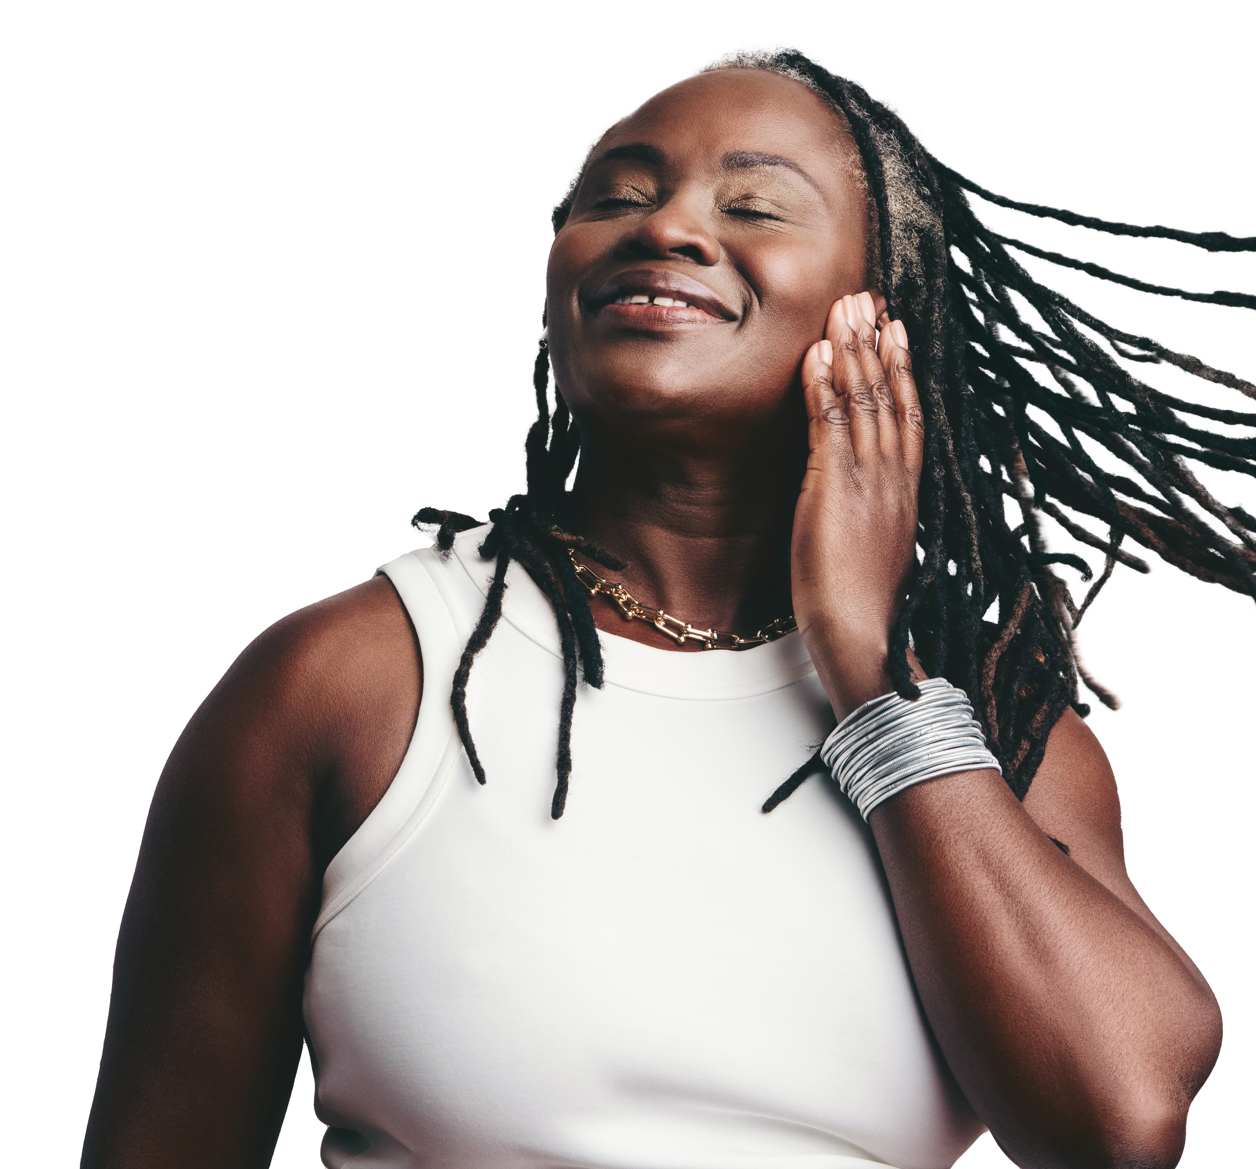







2023
Você na sua
MELHOR FASE
#NaturaReconhece

Slide 2
2023
Você na sua
MELHOR FASE
#NaturaReconhece

